Slide 1
2005-2020
ЭЛЕКТРОННЫЕ РЕСУРСЫ В ДОСТУПЕ ФИНАНСОВОГО УНИВЕРСИТЕТА
Электронная библиотека «Русская история»
Библиотечно-информационный комплекс

Slide 2
2005-2020
В 2020 году исполняется пятнадцать лет с того момента, как в доступе Финансового университета появился первый лицензионный электронный информационный ресурс.
За прошедшие годы количество ресурсов в подписке значительно увеличилось:
http://library.fa.ru/res_mainres.asp?cat=all
Принимая во внимание огромный объем информации, Библиотечно-информационный комплекс начинает рассылку кратких обзоров-презентаций электронных коллекций.
Надеемся, что это будет полезно и поможет вам продолжать активно использовать информационные ресурсы в своей научной и образовательной деятельности, включая подготовку рабочих программ по учебным дисциплинам.
Нашу презентацию мы посвящаем Электронной библиотеке «Русская история».
2005-2020

Slide 3
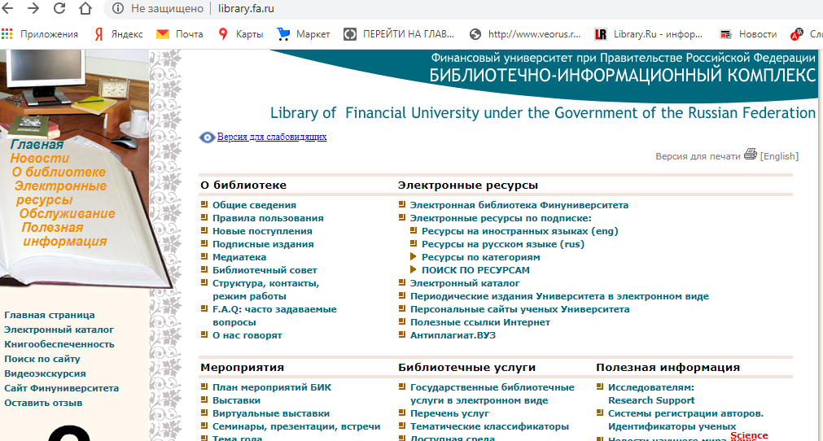
2005-2020
ЭБ «Русская история»

Slide 4
2005-2020
ЭБ «Русская история»

Slide 5
2005-2020
Электронные ресурсы: структура «стартовой страницы» ресурса
- Подробная информация о ресурсе и о доступных коллекциях;
- Условия доступа;
- Адрес для работы (ссылка на web-сайт ресурса);
- Точка удаленного доступа;
- Обучающие материалы, презентации и т.п.

Slide 6
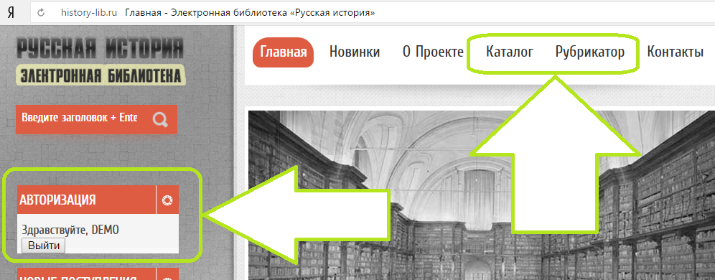
Автоматическая авторизация
2005-2020
1. Перейдите на интернет-страницу библиотеки www.history-lib.ru;
2. Авторизация пройдет автоматически (в окне авторизации появится фраза «Здравствуйте, …», а в верхнем меню появятся кнопки «Каталог», «Рубрикатор»);
3. Если автоматическая авторизация не произошла, обратитесь в службу поддержки по телефону 8 (499) 261-40-40, либо по e-mail: 2614040@gmail.com

Slide 7
Поиск книг
2005-2020
Каталог;
Поиск по автору;
Рубрикатор;
Поиск по названию или ключевому слову.

Slide 8
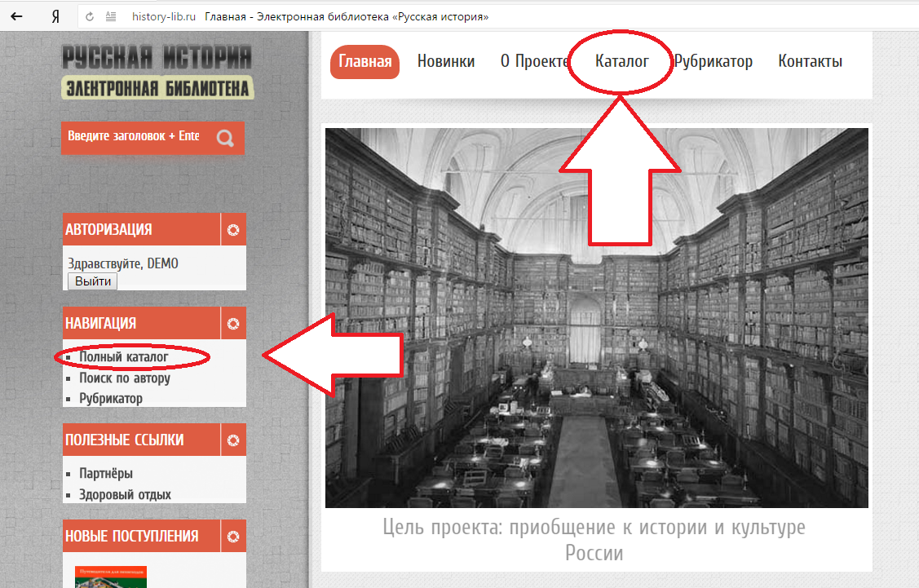
Каталог
2005-2020
Для просмотра каталога книг нажмите кнопку «Каталог» верхнем меню сайта, либо в окне «Навигация» левого меню сайта

Slide 9
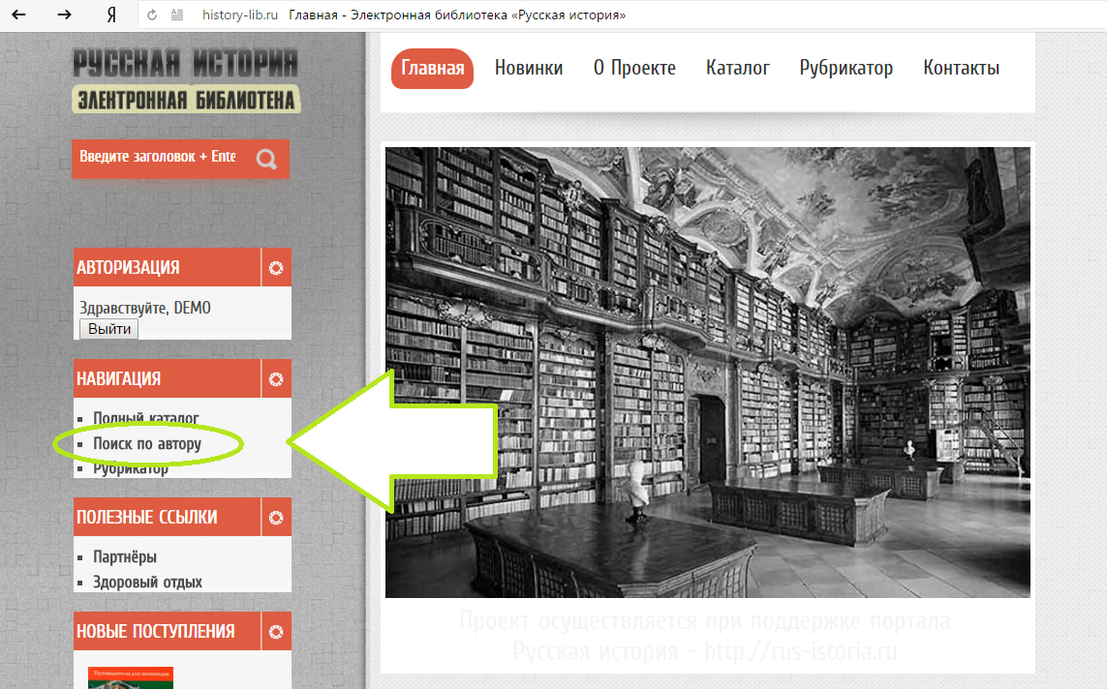
Поиск по автору
2005-2020
Для поиска по автору нажмите кнопку «Поиск по автору» в окне «Навигация» левого меню сайта

Slide 10
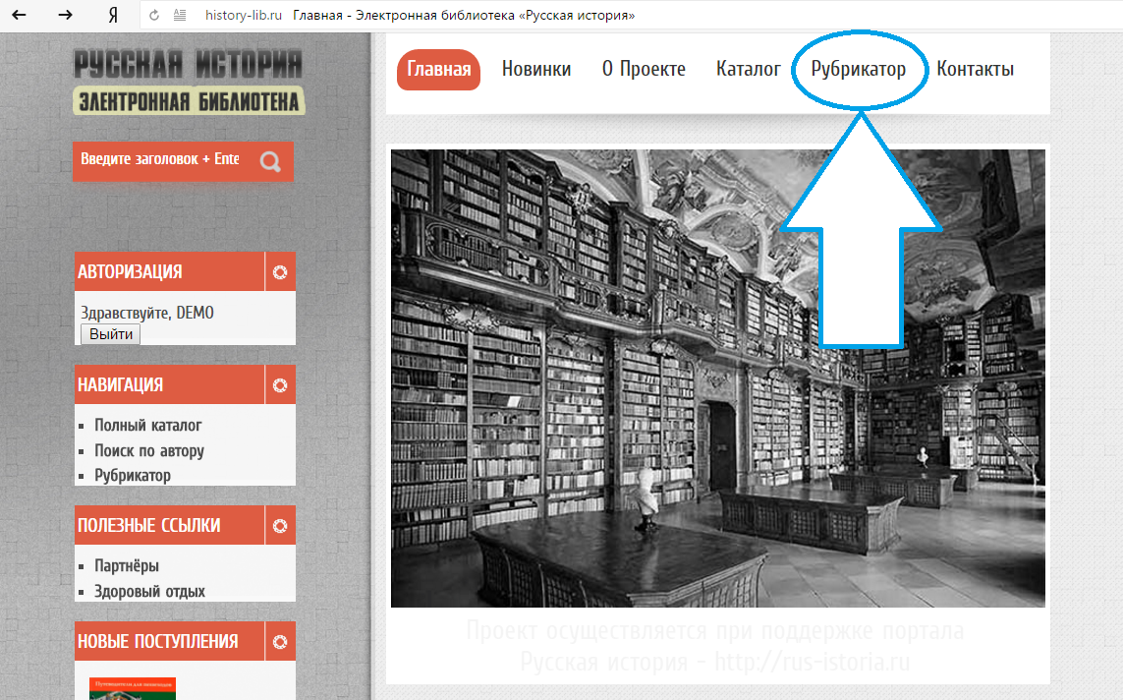
Рубрикатор
2005-2020
Для открытия рубрикатора нажмите кнопку «Рубрикатор» в верхнем меню сайта

Slide 11
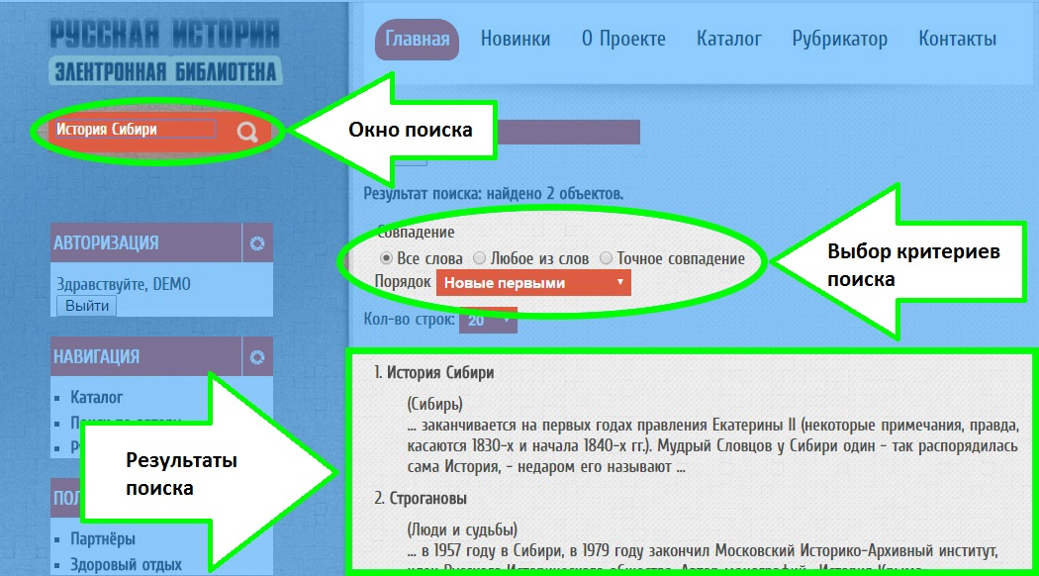
Поиск по названию или ключевому слову
2005-2020
Для поиска по названию или ключевому слову введите искомое слово или словосочетание в окно поиска, которое находится в левой меню сайта. Есть возможность выбрать критерии поиска «Все слова», «Любое из слов», «Точное совпадение»

Slide 12
Основные инструменты работы с книгой
2005-2020
Открытие книги;
Внутренний интерфейс книги;
Поиск по тексту книги;
Печать;
Изменение масштаба отображения;
Поиск по названию или ключевому слову.

Slide 13
Открытие книги
2005-2020
После выбора книги в зависимости от устройства выберите «Факсимиле» для ПК, либо «Мобильная версия» для мобильных телефонов, либо планшетов.

Slide 14
Внутренний интерфейс книги
2005-2020

Slide 15
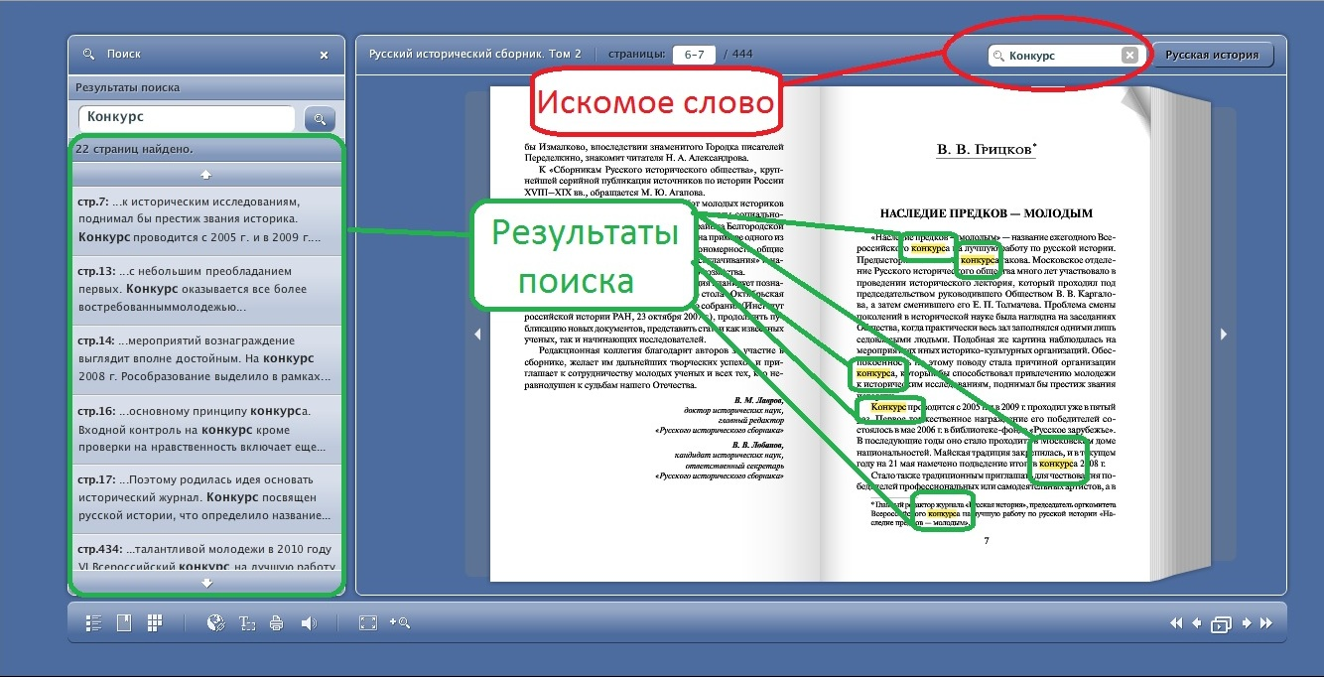
Поиск по тексту книги
2005-2020
Найденные слова автоматически выделяются желтым; Слева выводятся страницы, на которых встречается искомое слово.

Slide 16
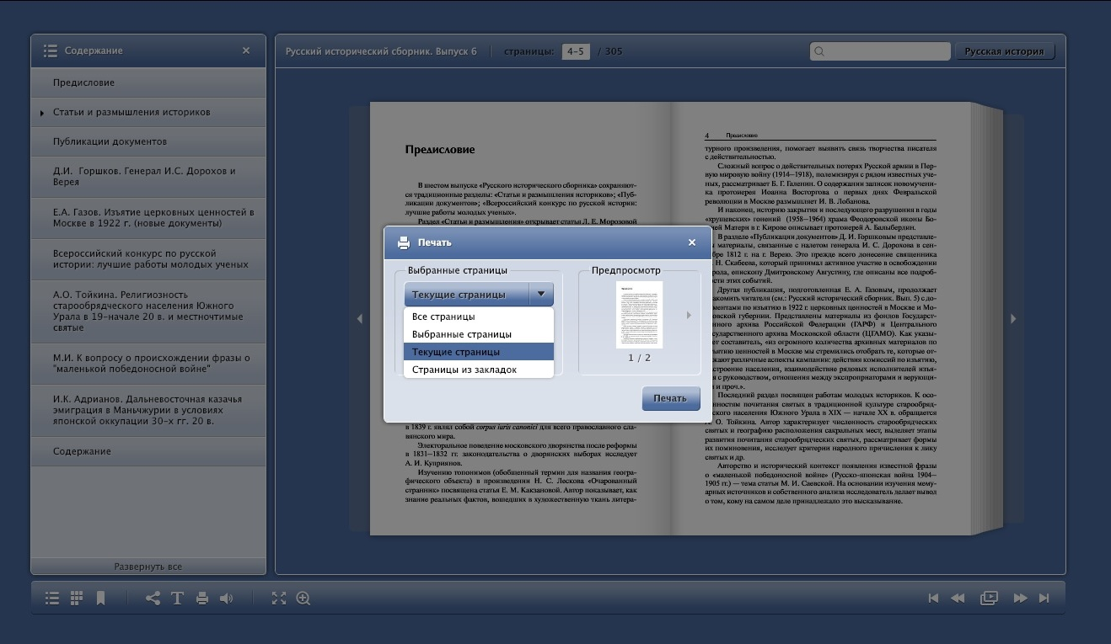
Печать
2005-2020
Варианты печати:
Текущие страницы. Печать страниц, отображенных на экране;
Все страницы. Печать всей книги;
Выбранные страницы. Нужно указать номера страниц для печати;
Страницы из закладок. Печать «отложенных» в закладки страниц.

Slide 17
Изменение масштаба отображения
2005-2020
Вариант 1.
Нажать левой кнопкой мышки на страницу;
Вариант 2.
Нажать левой кнопкой мыши на значок «Увеличить».

Slide 18
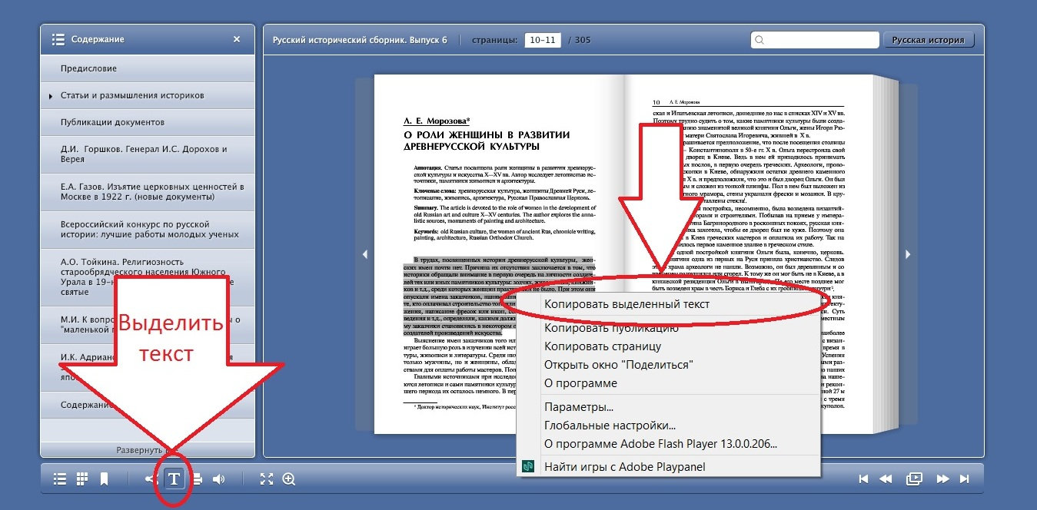
Копирование и вставка текста
2005-2020
Нажмите значок «Выделить текст»;
При нажатой левой кнопке мыши выделите текст (выделенный текст поменяет фон);
Нажмите правой кнопкой мыши на выделенный фрагмент и выберете «Копировать выделенный текст».

Slide 19
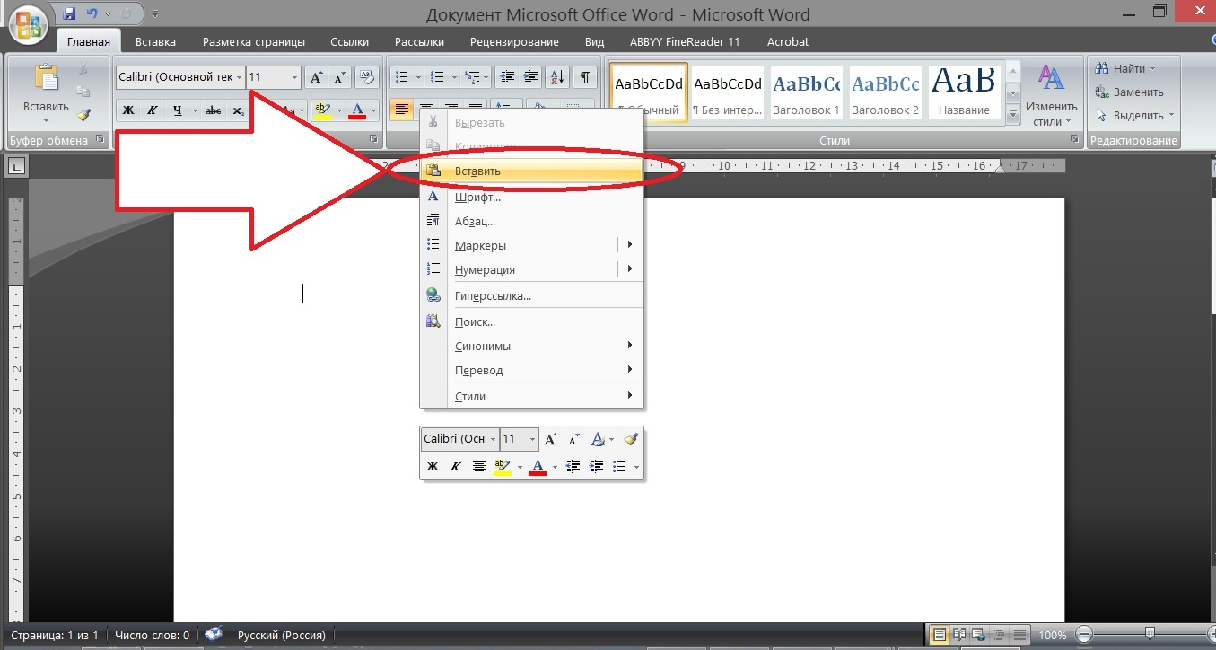
2005-2020
Сверните или закройте страницу электронной библиотеки;
Откройте текстовый редактор;
Нажмите правой кнопкой мыши на место вставки текста и выберите «Вставить».

Slide 20
2005-2020
Удаленный доступ к ресурсам (через EZ-proxy)

Slide 21
2005-2020
Полезные ссылки
Сайт Библиотечно-информационного комплекса Финансового университета
http://library.fa.ru/
Электронная библиотека «Русская история»
http://library.fa.ru/resource.asp?id=760
Поиск российских электронных ресурсов
по подписке
http://library.fa.ru/res_mainres.asp?cat=rus

